Slide 1
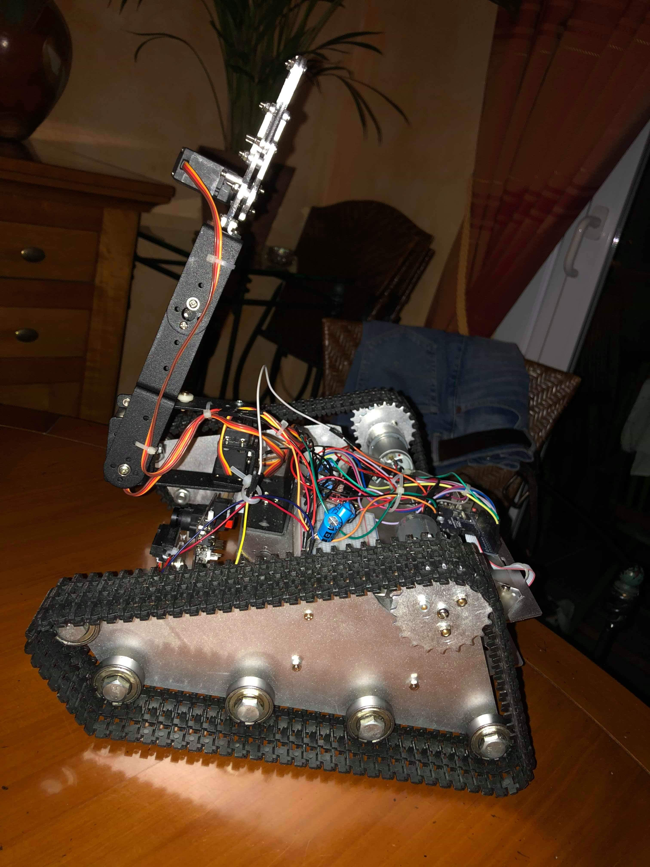


Projet Arduino : Robot Attrapeur Autonome Réalisation: IAFRATE Sébastien et RAFANO Sébastien

Slide 2
Sommaire
Slide 3 :Objectif, motivations et problématique
Slide 5 : Matériel utilisé
Slide 6 : Explication du Codage et de l’algorithme
Slide 8 : Planning, Diagramme de Gantt
Slide 9 : Conclusions

Slide 3
Nos motivations et objectifs
Objectif: Réaliser un robot autonome, capable de reconnaitre un objet, de s’orienter et de se diriger vers lui afin de l’attraper
Motivations: Réaliser un robot autonome à partir de nos connaissances acquises en début d’année.
Problématique: Sommes nous capable de réaliser ce projet avec nos connaissances actuelles?

Slide 4
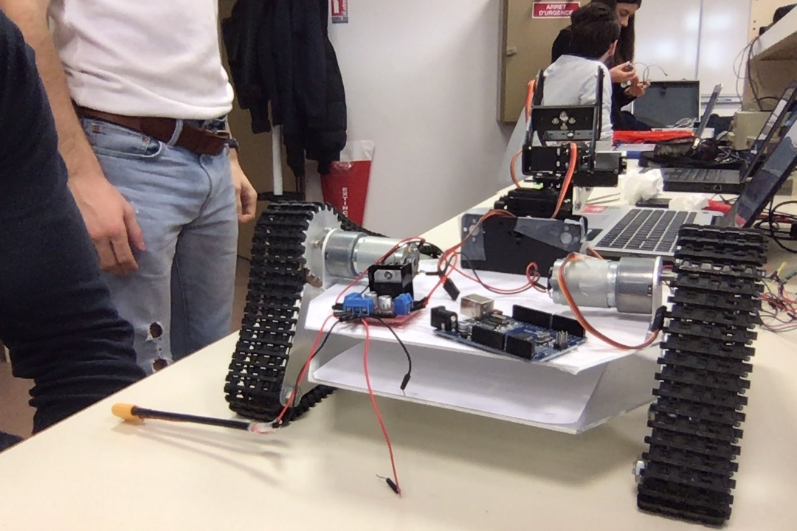
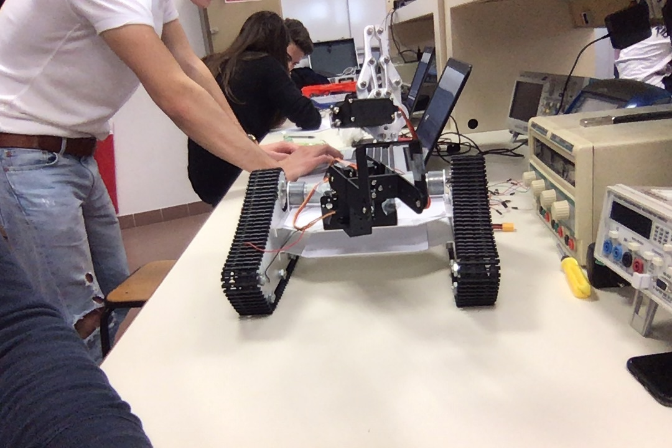
Début du projet

Slide 5
Matériel / Composants utilisé
2 moteurs CC
1 carte L298
1 carte arduino uno
3 servomoteurs
1 module HC-06
1 caméra Pixy
2 modules de distance (SHARP GP2Y0A21YK0F et HC-SR04)

Slide 6
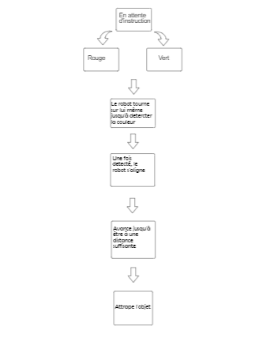
Explication du code et des fonctions
1 seul programme: Divisé en blocs suivant la chronologie du scénario:
Phase de detection
Phase d’alignement
Phase de rapprochement
Phase de prehension

Slide 7
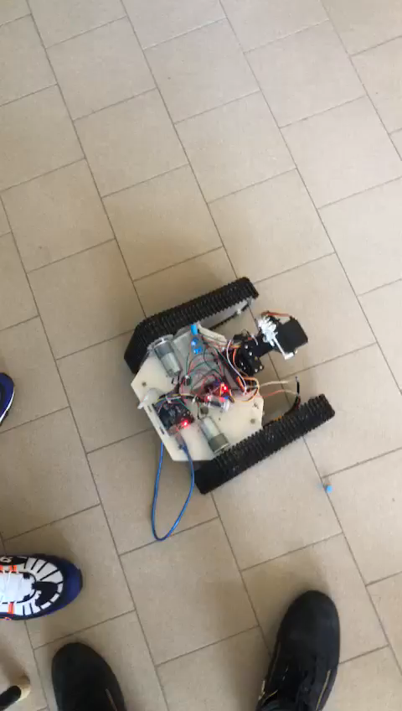
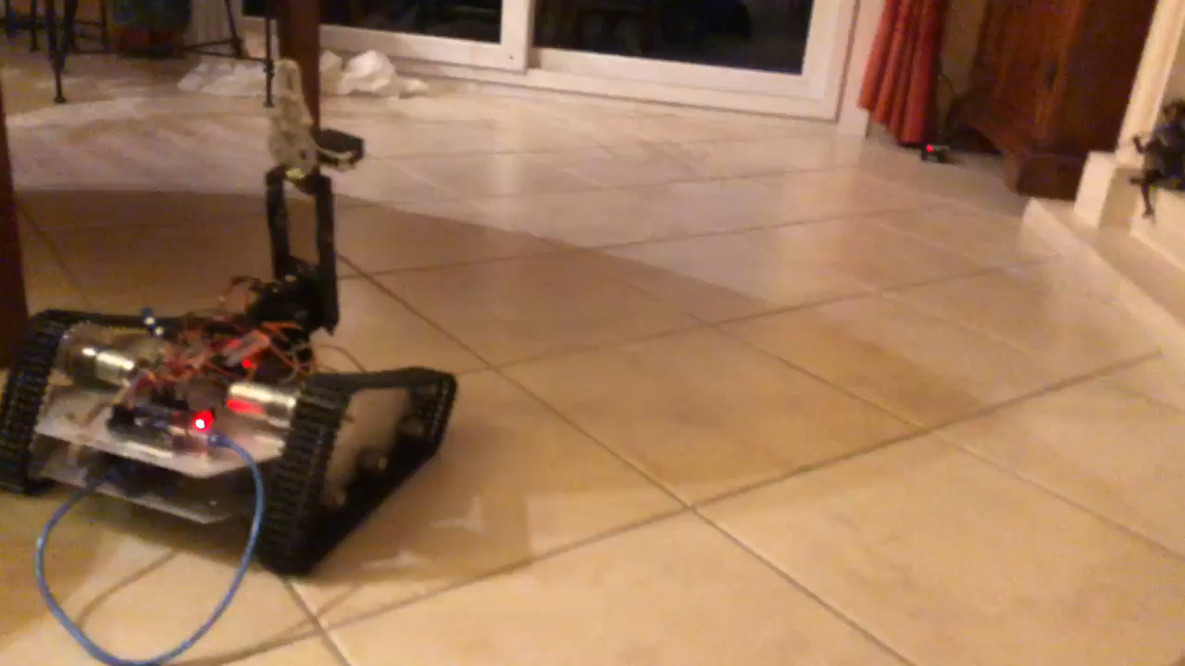
Ce que le robot est capable de faire

Slide 8
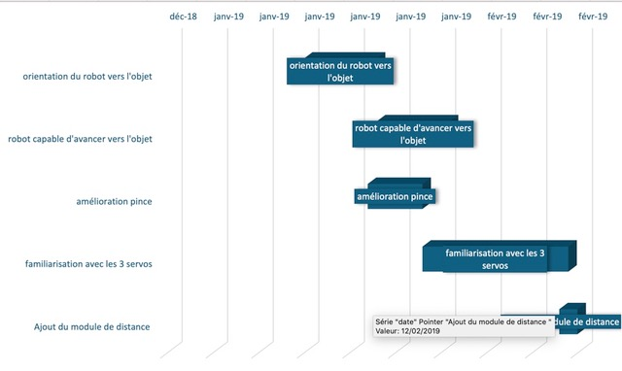
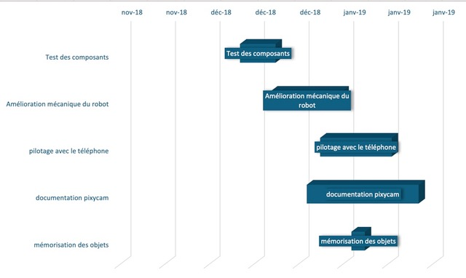
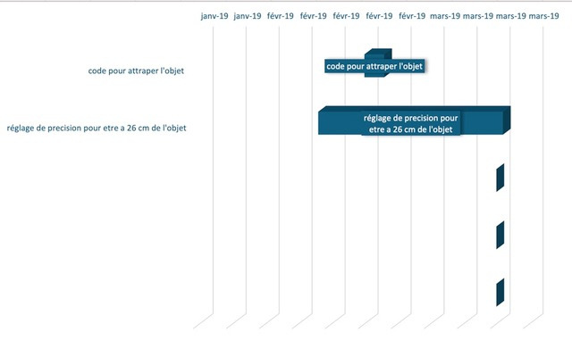
Planning final

Slide 9
Conclusion
Difficultés rencontrées:
Difficile de travailler en même temps sur le robot
Les modules disponibles trop imprécis pour que le robot soit complètement autonome
Les plus:
Travailler en équipe
Comprendre et résoudre les problèmes et difficultés rencontrées
Fierté de réaliser un robot comme celui-ci
Le moins:
Temps mal géré pour optimiser le robot
Notre objectif final n’a pas était respecté

